Slide 1

TehranIT.Net

Slide 2
MVC
چـــــیــــست؟

Slide 3
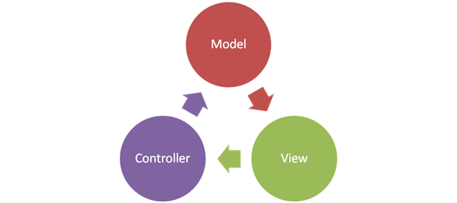
MVC
MVC یک الگوی طراحی یا design pattern است که مخفف کلماتModel View Controller است
وظیفه ارتباط با پایگاه داده را برعهده دارد
وظیفه ارتباط بین Model و View را بر عهده دارد
وظیفه نمایش اطلاعات به کاربران را برعهده دارد

Slide 4
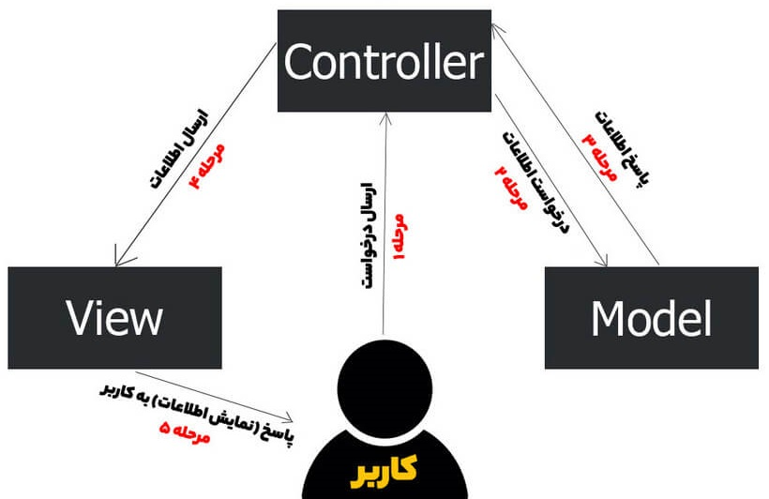
MVC

Slide 5
MVC
مزایا

Slide 6

سرعت توسعه
MVCباعث می‌شود هر کد در جای مربوط به خودش باشد و نظمی که ایجاد می‌شود باعث افزایش سرعت توسعه کدها می‌شود.

Slide 7
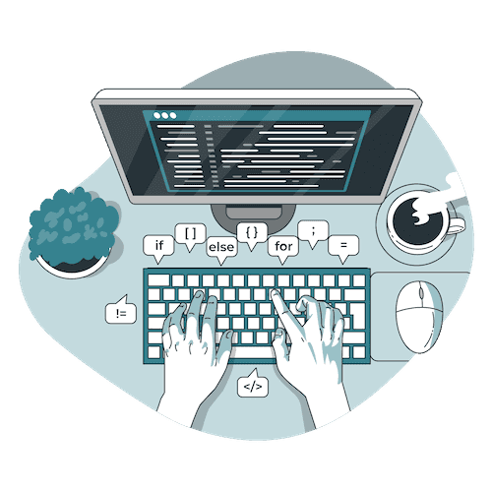
افزایش خوانایی کد
در MVC به علت مرتب سازی و تمیز بودن کدها، خوانایی کدها بالاتر می‌رود.

Slide 8

آسان‌تر شدن دیباگ کد
در MVC اگر مشکلی در کد ایجاد شود، به دلیل ساختار مناسب و منظم، مشکل کد سریع‌تر رفع می‌شود.

Slide 9

تقسیم کار
درMVC می‌توان به هر توسعه‌دهنده دسترسی لازم به آن بخش را داد. مثلا فرانت کار ها به ویو دسترسی دارند یا بک اند کار ها به کنترلر ها.

Slide 10
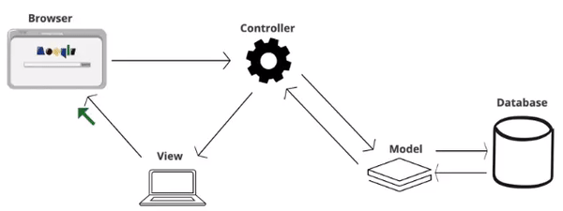
Notes:
در مجموع ممکن است الگوی MVC در ابتدا کمی پیچیده و مشکل به نظر برسد و ترجیح دهید بدون استفاده از این الگو پروژه‌های خود را پیش ببرید اما اگر قصد انجام پروژه‌های بزرگ که نیازمند کار تیمی هستند را دارید هرگز از این الگو غافل نشوید. زیرا همانطور که در بالا توضیح داده شد این الگو با جداسازی View ، Model و Control امکان کار جداگانه بر روی هر یک از بخش‌ها را فراهم می‌کند.

